Slide 1
FEEDBACK DE UN RETO
Geraldina Ballesteros Sánchez
Sandra Cortés Trujillo
Soraya Sotomayor Vera
Yéssica Oyarzo Baldovino

Slide 2
DESCRIPCIÓN DEL RETO TRABAJADO
Con el objetivo de estrechar relaciones entre centros de FP vascas y centros de EMTP chilenas, el Ministerio de educación de Chile (Mineduc) os ha asignado la tarea de crear un programa de intercambio entre centros de formación profesional.
PROGRAMA DE INTERCAMBIO EN EL PAÍS VASCO CON CENTROS DE FORMACIÓN PROFESIONAL 2019-2020

Slide 3
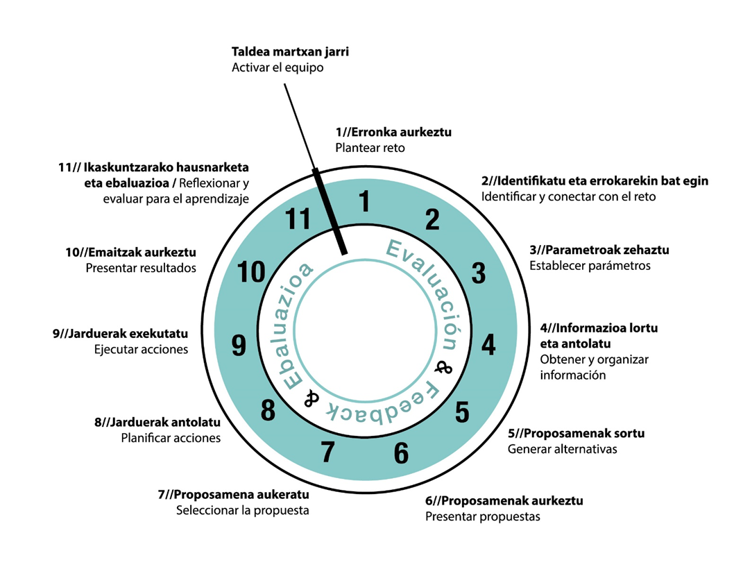
MOMENTOS EN LOS QUE APLICAR EL FEEDBACK
Primer feedback
Tercer feedback
Segundo feedback

Slide 4
PRIMER FEEDBACK
El objetivo del feedback sería conocer cómo ha trabajado el equipo respecto a las relaciones interpersonales iniciales, y si se han conectado realmente con el reto planteado.
Luego de la etapa 2 del reto

Slide 5
Pasos a dar en la reunión:
1.- Check in:
¿Cómo estás? ¿Cómo ha estado tu semana?
Entablar diálogo personal según el conocimiento y cercanía con el estudiante
Plantear el objetivo de la reunión
2.- Desarrollo/diálogo:
¿Cómo valoras el equipo de trabajo en que estás?
¿Cómo ha sido el trabajo con tu equipo? ¿Cómo te sientes en él?
¿Te acomoda el rol que te corresponde en el equipo?
¿Cómo ves el reto que se te ha planteado? ¿Cómo valoras tu rol en dicho reto?
3.- Check out:
¿Con qué sensación terminas esta reunión?
¿Qué compromisos adquieres para tu trabajo de aquí a la siguiente reunión?

Slide 6
SEGUNDO FEEDBACK
El objetivo del feedback sería conocer cómo va trabajando el equipo hasta el momento y cómo se han ido desarrollando los pasos 4, 5 y 6 previo a seguir avanzando con el reto.
Luego de la etapa 6 del reto.

Slide 7
Pasos a dar en la reunión:
1.- Check in:
¿Cómo estás? ¿Cómo te ha ido en las clases?
Entablar diálogo personal según el conocimiento y cercanía con el estudiante.
Plantear el objetivo de la reunión
2.- Desarrollo/diálogo:
¿Cómo has sentido tu rol dentro del equipo?
¿Qué aportes crees que realizas dentro de tu equipo?
¿Qué has aprendido hasta ahora de la temática del reto?
¿Sobre qué temas del reto te sientes más capacitado?
¿Cuál o cuáles temas crees que te falta abordar de mejor manera?
¿Cómo crees que has asumido los compromisos planteados en la reunión anterior?
¿Cómo evidencias tus mejoras y aprendizajes?
3.- Check out:
¿Con qué sensación terminas esta reunión?
¿Qué compromisos adquieres para tu trabajo de aquí a la siguiente reunión?

Slide 8
Tercer feedback
El objetivo del feedback sería analizar cómo resultó el reto, cómo se desarrolló el trabajo y el aprendizaje técnico y personal de cada estudiante.
En la etapa 11 del reto.

Slide 9
Pasos a dar en la reunión:
1.- Check in:
¿Cómo estás? ¿Cómo te ha ido?
Entablar diálogo personal según el conocimiento y cercanía con el estudiante.
Plantear el objetivo de la reunión
2.- Desarrollo/diálogo:
¿Cómo resumes tu rol dentro del equipo de trabajo?
¿Cuáles razones te llevaron a autoevaluarte de tal manera?
¿Cuál es el mayor aprendizaje que puedes sacar del reto desarrollado? (personal, colaborativo y técnico) (luego indicar en qué vemos un desarrollo positivo del estudiante)
¿Qué aspecto crees que te faltó desarrollar? (luego indicar dónde vemos mayores dificultades)
¿Crees factible de ejecutar la propuesta que presentaron al finalizar el reto? Fundamenta
¿Cómo ves el desarrollo de tus compromisos durante el reto? ¿Cómo evidencias tus mejoras y aprendizajes en este reto?
3.- Check out:
¿Con qué sensación terminas esta reunión?
¿Qué sugerencias o comentarios puedes hacer para el planteamiento del siguiente reto?

Slide 10
EVALUACIÓN DEL FEEDBACK
Aspectos observables
1.- ¿El feedback es realizado en un espacio físico cómodo y con el tiempo suficiente?
2.- ¿Se genera un ambiente agradable y de cercanía entre tutor y estudiante durante el ckeck in?
3.- ¿El tutor plantea de forma clara al estudiante el objetivo de la reunión?
4.- ¿Durante sus intervenciones el tutor ha sido claro y preciso sin dejar lugar a interpretaciones erróneas por parte del estudiante?
5.- ¿El tutor cuenta con evidencias para validar sus comentarios e intervenciones?
6.- ¿El estudiante evidencia comprender lo que le comenta el tutor a través de su lenguaje corporal y del parafraseo?
7.- ¿El estudiante participa de forma activa durante el feedback planteando inquietudes y comentarios?
8.- ¿El estudiante demuestra una actitud de autocrítica frente al feedback sin estar a la defensiva?
9.- ¿El tutor destaca las fortalezas del estudiante?
10.- ¿El tutor orienta al estudiante sobre como mejorar su aprendizaje, reforzando sus capacidades y habilidades para ello?
11.- ¿El estudiante manifiesta sus apreciaciones y aprendizajes durante el reto?
12.- ¿El estudiante evidencia el proceso de aprendizaje adquirido durante el reto?
13.- ¿El tutor orienta al estudiante hacia la generación de un compromiso real y alcanzable?
14.- ¿El tutor realiza registro de lo tratado en el feedback a través de algún instrumento?

